Slide 1
ESCUELA POLITÉCNICA NACIONAL — EPN/FIS
+
SISTEMA DE INFORMACIÓN
GERENCIAL PARA GESTIÓN
DE CITAS MÉDICAS
MIS
Transformación de Datos Transaccionales en Ventaja Competitiva
Introducción a los Sistemas de Información
Prof. Iván Carrera | Primer Bimestre 2026 | Derlis Ledesma
30,000 citas · 15,000 pacientes · 500 médicos · 12 especialidades

Slide 2
IDENTIFICACIÓN DEL PROBLEMA
02
?
Ceguera Operativa
$
Fuga de Capital
Miles de citas registradas sin ningún análisis. La gerencia desconoce sus especialidades más demandadas, el desempeño de sus médicos y los patrones reales de demanda.
1,084 eventos de No Asistió detectados en el período. Equivalen a $27,100 en ingresos perdidos sin mecanismo alguno de recuperación o penalización.
!
Decisiones Intuitivas
≈
Sin Métricas de Control
Asignación de médicos, presupuesto y especialidades sin fundamento en datos históricos. El riesgo de error es alto y costoso para la institución.
No existen KPIs, reportes gerenciales ni indicadores de carga laboral médica. Es imposible evaluar desempeño o planificar capacidad futura.
IMPACTO DIRECTO: $27,100 anuales en pérdidas recuperables + ausencia total de visibilidad gerencial del negocio

Slide 3
DIRECCIÓN ESTRATÉGICA
03
Misión, Visión y Objetivos Estratégicos
MISIÓN
VISIÓN
Proveer a las instituciones de salud una plataforma integral de gestión de citas médicas que integre datos operacionales en tiempo real, facilitando decisiones basadas en evidencia para optimizar recursos y garantizar la satisfacción del paciente.
Ser la solución para instituciones de salud que transforman su operación transaccional en un negocio impulsado por datos, generando valor sostenible mediante inteligencia operacional y análisis predictivo.
OBJETIVOS ESTRATÉGICOS
01
02
03
04
Efectividad
≥ 70% de citas
atendidas en
6 meses
Reducir
inasistencias
a menos del
8%
Identificar top 3
especialidades
para inversión
estratégica
Recuperar
$27,100
anuales en
multas

Slide 4
ESTRATEGIA COMPETITIVA
04
Tipos de Ventaja Competitiva del MIS
TIPO 1
TIPO 2
Ventaja por
Diferenciación
Ventaja por
Reducción de Costos
Dashboard en tiempo real
Automatiza reportería manual: ahorra 40+ horas al mes en administración
Sistema automatizado de multas
Elimina jornadas médicas improductivas detectadas por KPI de carga laboral
Análisis de 30,000 citas con 8 KPIs ejecutivos integrados
$27,100 anuales recuperados por sistema de multas por inasistencia
Demografía predictiva para segmentar servicios al paciente
Evita compra de ERP propietario ($30,000–$50,000) con solución propia
Excelencia operacional basada en datos
Planning proactivo que reduce costos de contratación reactiva de médicos

Slide 5
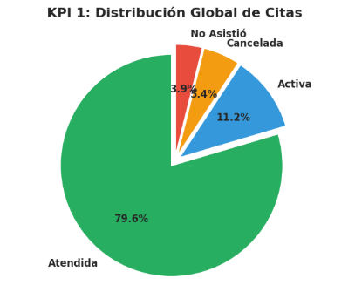
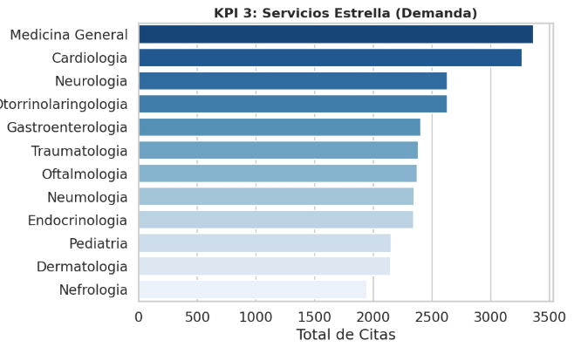
RESULTADOS DEL ANÁLISIS
06
8 KPIs calculados sobre datos reales del sistema
79.6%
9.0%
$27,100
30,000
KPI 1: Tasa de
Efectividad
KPI 2: Tasa de
Pérdidas
KPI 5: Ingresos
Recuperables
KPI 6: Total
de Citas
Meta ≥ 85%
Meta ≤ 15% ✓
por multas/año
en 12 meses

Slide 6
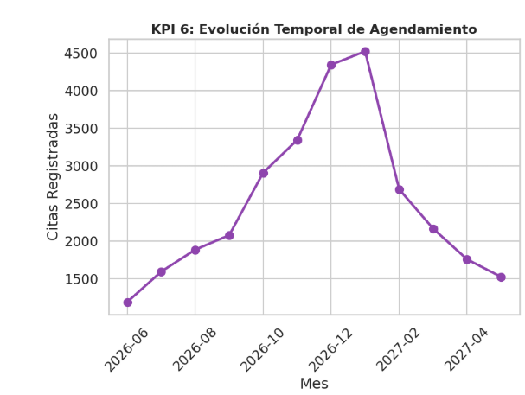
EVOLUCIÓN DE DEMANDA
07
KPI 6: Tendencia mensual de citas programadas — datos reales del TPS
4,500
Pico
Enero 2027
+10,381%
Crecimiento
May → Ene
2,308
Promedio
citas / mes

Slide 7
ANÁLISIS FINANCIERO
08
Inversión, Retorno y Justificación del Costo
$5,000
$25,000
$250
Inversión Total
Retorno Año 1
Mantenimiento al Mes
Desarrollo + Capacitación
Ingresos + Ahorro Operacional
DESGLOSE DE INVERSIÓN
COMPONENTES DEL RETORNO
Análisis y diseño del sistema
$700
Multas por inasistencia/año
$15,000
Desarrollo TPS
$1,500
Ahorro en reportería manual
$3,000
Generador de datos + ETL Jupyter
$1,100
Dashboard MIS (8 KPIs)
$900
Reducción jornadas improductivas
$4,000
Documentación y capacitación
$500
Optimización de contraciones
$3,000
Infraestructura y contingencia
$300

Slide 8
HOJA DE RUTA
09
Plan de Implementación — 4 Fases, 8 semanas
01
02
03
04
PLANIFICACIÓN Y ANÁLISIS
DESARROLLO DEL TPS
IMPLEMENTACIÓN MIS
VENTA Y ENTREGA
Sem 1 · 1 semana
Sem 2-4 · 3 semanas
Sem 5-6 · 2 semanas
Sem 7-8 · 2 semanas
Análisis de requerimientos
Sistema C: 6 módulos
Pipeline ETL Jupyter
Presentación gerencial
Identificación de stakeholders
Autenticación 3 roles
Cálculo de KPIs
Informe final académico
Definición de 8 KPIs
Módulo de multas
8 dashboards Matplotlib
Capacitación de usuarios
Diseño de mockups
Pruebas con 30,000 citas
Deployment final

Slide 9
De los datos al conocimiento.
Del conocimiento a la decisión.
30,000
79.6%
$25,000
194%
Citas Analizadas
Tasa de Efectividad
Capital Recuperable
ROI Proyectado
Contacto: derlisaea@gmail.com | +593 99633 2182
Introducción a los Sistemas de Información · EPN-FIS · 2026-A

